Slide 1
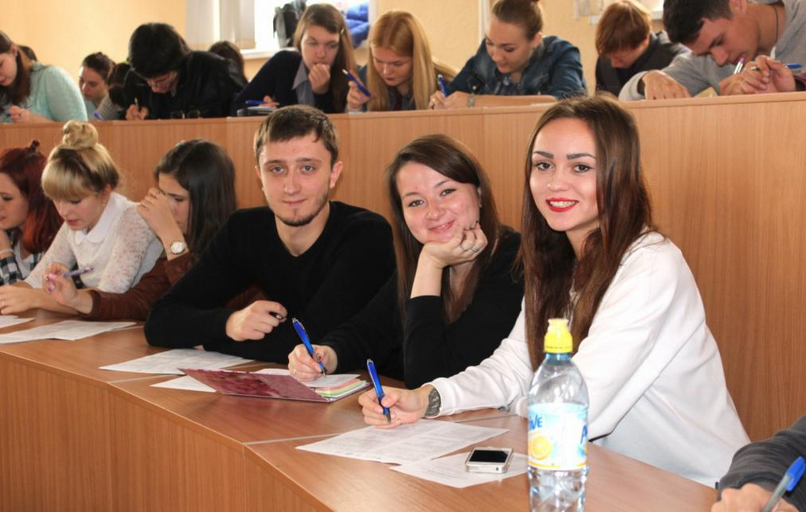
Психология учебной деятельности студентов

Slide 2
Психологическая теория учебной деятельности является научным приоритетом России.
Ее разработчики (Д. Б. Эльконин, В. В. Давыдов, А. К. Маркова, П. Я. Гальперин, Н. Ф. Талызина) основывались на теории деятельности.
Основы теории деятельности были заложены трудами Л. С. Выготского и С. Л. Рубинштейна, а конкретное содержание сформулировано А. Н. Леонтьевым.

Slide 3
Методологической основой ФГОС общего образования является системно-деятельностный подход, который обеспечивает:
формирование готовности обучающихся к саморазвитию и непрерывному образованию;
проектирование и конструирование развивающей образовательной среды организации, осуществляющей образовательную деятельность;
активную учебно-познавательную деятельность обучающихся;
построение образовательной деятельности с учетом индивидуальных, возрастных, психологических, физиологических особенностей и здоровья обучающихся.

Slide 4

По результатам PISA лидирует Финляндия (2003, 2006, 2009 – 3 место)

Slide 5

Оценивались знание родного языка, математики, естественных наук, функциональная грамотность
оценивались не только теоретические навыки, но и умение применять знания на практике
Международная программа по оценке образовательных достижений учащихся (англ. Programme for International Student Assessment; PISA)

Slide 6
Достижения учеников в различных школах и регионах Финляндии практически не отличались
Ситуация в семье влияла на результаты не так сильно, как в других странах
Финны сумели добиться успеха, потратив очень мало средств

Slide 7
1. Программа финских школ в равной мере уделяет внимание изучению всех учебных дисциплин, что дает детям возможность всесторонне развиваться и культивировать самые различные таланты и способности
2. Отсутствие частных школ и конкуренции (а это часто взаимосвязано) означает, что все учебные заведения должны быть хорошими независимо от того, где они находятся и кого обучают
3. С 1980 года перестроили систему подготовки учителей: у молодого выпускника имеется гораздо больше знаний по детской психологии, педагогике, дефектологии, методике преподавания и организации учебного процесса, чем у его более опытных коллег, и это позволило расширить полномочия в школах молодых учителей (профессия учителя стала привлекательной для молодежи)
4. Забота о благополучии и здоровье детей во всех школах, независимо от обстановки в семье
5. Директора школ и учебных округов, должны быть опытными и квалифицированными педагогами. То есть от директора ожидается, что он сможет и ведет уроки в школе

Slide 9
Известный американский психолог Карл Роджерс сформулировал психологические особенности людей, выступающие предпосылками успешного обучения:
1. люди от природы обладают большим потенциалом к обучению;
2. обучение эффективно, когда его предмет актуален для человека и когда личности человека (его «Я») ничто не угрожает;
3. в обучение вовлекается вся личность, что в результате вызывает изменения в самоорганизации и самовосприятии;
4. большая часть обучения достигается действием при сохранении открытости опыту;
5. самокритика и самооценка способствуют творчеству, повышению независимости и уверенности в себе.

Slide 10
Что не умеют российские школьники? (по результатам PISA):
отсекать лишнюю информацию
работать с противоречивыми фактами
привлекать к решению «математических» задач в разных науках
по-разному преподносить одни и те же факты, если того требует экономическая, политическая или другая ситуация
бороться за победу до конца, уверенно браться за решение любых заданий, даже если «это нам не задавали»

Slide 11
Национальные особенности россиян:
Не сформированы потребность в выборе и умение выбирать;
Ресурс собственных жизненных ценностей исчерпывается примерно к 30 годам;
Неумение делать выбор, отказ от выбора приводит к алкоголизации, наркомании…;
Система образования может формировать навыки целеполагания.

Slide 12
Согласно Д. Б. Эльконину, учебная деятельность — это деятельность, имеющая своим содержанием овладение обобщенными способами действий в сфере научных понятий
Таким образом, предметом учебной деятельности является овладение обобщенными способами действий в сфере научных понятий. (Согласно ФГОС – метапредметные результаты образования)
Основными средствами учебной деятельности являются:
1) интеллектуальные действия (мыслительные операции) — анализ, сравнение, абстрагирование, синтез, обобщение, классификация, категоризация
2) знаковые, вербальные средства

Slide 13
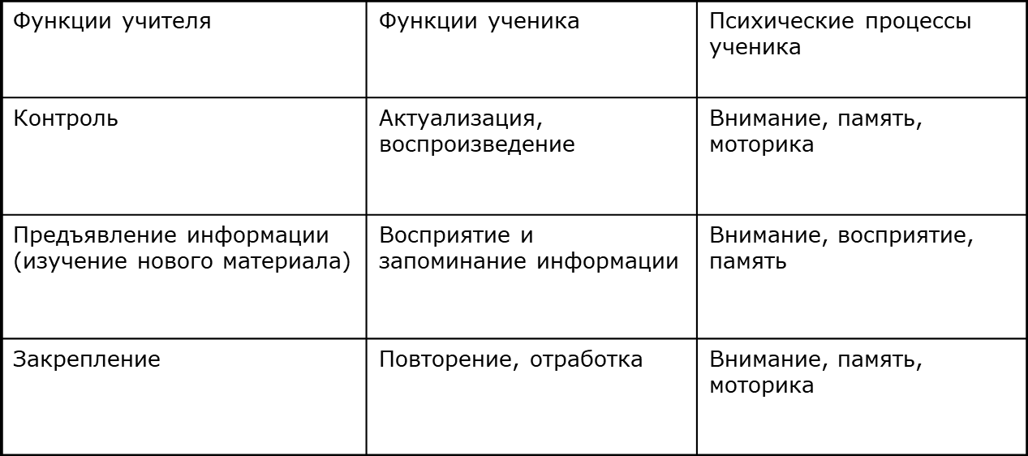
Развивающая функция комбинированного урока

Slide 14
Центральной закономерностью развития психики выступает усвоение ребенком структуры внешней социально-символической деятельности (Л.С.Выготский).
В процессе социальных взаимодействий и общения ребенка со взрослыми внешние социальные формы поведения интериоризуются и превращаются во внутренние индивидуальные формы организации психики.

Slide 15
S
R
Стимулы-средства
Знаки

Slide 16


Slide 17
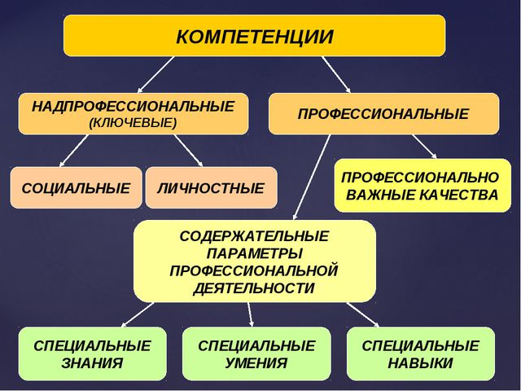

Slide 18
В Н. Мясищев сформулировал одно из важнейших в советской психологии принципиальных положений теории личности.
Он подчеркивал, что система общественных отношений , в которую оказывается включенным каждый человек со времени своего рождения и до смерти, формирует его субъективные отношения ко всем сторонам действительности.
И эта система отношений человека к окружающему миру и к самому себе является наиболее специфической характеристикой личности, более специфической, чем, например, ряд других ее компонентов, таких как характер, темперамент, способности

Slide 19
Структура деятельности (структура учебной деятельности)
Мотив (учебная мотивация)
Цель
(учебная задача )
Действия
(учебные действия)
Результат (контроль и оценка результатов)

Slide 20
Главным результатом учебной деятельности является преобразование личности обучающегося (Д.Б. Эльконин)
В концепции учебной деятельности (в отличие от дидактических концепций) заложены предпосылки для понимания ученика как субъекта познания
Сам образовательный процесс трактуется не как трансляция научных знаний, их усвоение, воспроизводство, а как развитие познавательных способностей, основных психических новообразований

Slide 21
Формирование учебной деятельности есть управление взрослым (учителем, родителем, психологом) процессом становления учебной деятельности школьника (Научить учиться).
Полноценное управление процессом учения всегда предполагает:
отработку у обучающегося каждого компонента УД
взаимосвязь компонентов УД
постепенную передачу отдельных компонентов этой деятельности самому обучающемуся для самостоятельного осуществления без помощи учителя

Slide 22
Советские стандарты профессионального образования
Педагог-психолог
Философия (содержание предмета)
Логика (содержание предмета)
Математика (содержание предмета)
Общая психология (содержание предмета)
Возрастная психология (содержание предмета)
Практики
и т.д.

Slide 23
ФГОС профессионального образования
Педагог-психолог
ОК (УК)
опк
пк
пк

Slide 24
Требования информационного общества к личности:
умение жить
умение делать
умение
жить вместе
умение развиваться

Slide 25
В докладе международной комиссии по образованию для XXI века «Образование: сокрытое сокровище» Жак Делор, сформулировав «четыре столпа», на которых основывается образование:
научиться познавать,
научиться делать,
научиться жить вместе,
научиться жить,
Они определил по сути основные глобальные компетентности. Так согласно Жаку Делору, одна из них гласит – «научиться делать, с тем чтобы приобрести не только профессиональную квалификацию, но и в более широком смысле компетентость, которая дает возможность справляться с различными многочисленными ситуациями и работать в группе»

Slide 26
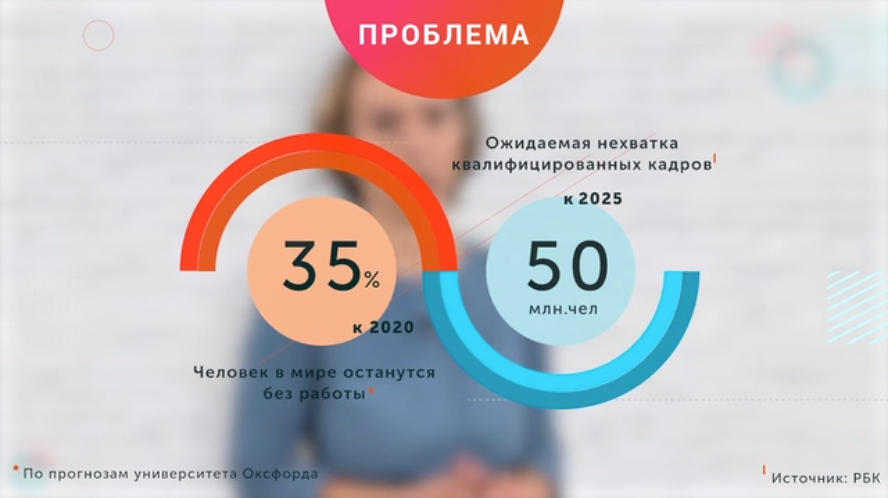

Slide 27
Периоды социально-психологического развития личности
кризис доверия-недоверия (до1 года)
автономия – чувство стыда (1-3)
инициативность – чувство вины (3-7)
трудолюбие - комплекс неполноценности (7-12)
самоопределение, идентичность – смешение ролей, конформизм (12-20)
открытость, стремление к людям – замкнутость (20-40)
передача опыта, творчество – изолированность (40-60)
ощущение полноты жизни – страх смерти (60 и далее)

Slide 28
20-30 лет – это возраст накопления капитала идентичности.
Капитал идентичности – это совокупность личностных активов, запас тех индивидуальных ресурсов, которые мы накапливаем с течением времени. Это наши инвестиции в самих себя, то , что мы делаем достаточно хорошо или долго, чтобы оно стало частью нас.
КИ – это то, что мы приносим на рынок взрослой жизни. Это наша валюта, за которую мы образно говоря «покупаем» работу, отношения, партнера по жизни. Это наша цена.
Джей, Мэг Важные годы. Почему не стоит откладывать жизнь на потом / Мэг Джей : пер. с англ. Н. Яцюк. – 3-е изд. – М.: Манн, Иванов и Фербер, 2016. – 320 с.

Slide 29
Структура идентичности
Когнитивная часть (что думаем: убеждения, мировоззренческие позиции, установки….)
Эмоциональная часть (что чувствуем)
Поведенческая часть (что делаем)

Slide 30
Курс «Психология личностной и учебно-профессиональной эффективности» ориентирован на формирование субъектного отношения к учебно-профессиональной деятельности.
Первокурсник должен найти ответы на три вопроса:
Для чего я в ЮГУ?
Какими универсальными, общепрофессиональными и профессиональными компетенциями я должен обладать к моменту получения диплома бакалавра?
Как эти компетенции я могу развивать дополнительно?

Slide 31
Модули (дидактические единицы)
Студент как субъект учебно-профессиональной деятельности
Особенности современного профессионального образования
1. Универсальные и профессиональные компетенции по направлению подготовки
2. Значимость универсальных компетенций для современного специалиста
2. Атлас новых профессий, перспектива рынка труда
3. Требования к личности студента в условиях современного профессионального образования
Индивидуальная образовательная траектория
1.Понятие идентичности: личностная идентичность , профессиональная идентичность
2.Целостьность личности, компоненты личности
3. Самоопределение личности, определение траекторий личностного и профессионального саморазвития
Профессиональное становление личности
1.Стадии профессионального становления. Профессиональная эффективность
2.Кризисы профессионального развития и пути преодоления
3.Профессиональное выгорание, профессионально обусловленная деструкция личности
4. Развитие социально-психологических компетенций: психология делового общения, работа в команде, условия делового сотрудничества
Основы тайм-менеджмента
1. Время как жизненная ценность
2. Самоорганизация, сознательное управление личным временем
3.Выработка индивидуальных стратегий тайм-менеджмента
Личностная эффективность
Личностное саморазвитие
1. Понятие личностной эффективности
2. Социально-психологические компетенции современного специалиста: эмоциональный интеллект, эмоциональная устойчивость
2. Психологическое здоровье как условие личностной эффективности
3. Личностное развитие и личностный рост
Учебно-профессиональная эффективность
Жизненный баланс
1. Понятие жизненного баланса
2. Жизненный баланс - условие личностной и профессиональной эффективнности

Slide 32
Студент как субъект учебно-профессиональной деятельности
Особенности современного профессионального образования
Индивидуальная образовательная траектория
Универсальные и профессиональные компетенции по направлению подготовки
Атлас новых профессий, перспектива рынка труда
Значимость универсальных компетенций для современного специалиста
Требования к личности студента в условиях современного профессионального образования
Понятие идентичности: личностная идентичность, профессиональная идентичность
Целостность личности, компоненты личности
Самоопределение личности, определение траекторий личностного и профессионального саморазвития

Slide 33
Учебно-профессиональная эффективность
Профессиональное становление личности
Основы тайм-менеджмента
Стадии профессионального становления. Профессиональная эффективность
Кризисы профессионального развития и пути преодоления
Профессиональное выгорание, профессионально обусловленная деструкция личности
Развитие социально-психологических компетенций: психология делового общения, работа в команде, условия делового сотрудничества
Время как жизненная ценность
Самоорганизация, сознательное управление личным временем
Выработка индивидуальных стратегий тайм-менеджмента

Slide 34
Личностная эффективность
Личностное саморазвитие
Жизненный баланс
Понятие личностной эффективности
Социально-психологические компетенции современного специалиста: эмоциональный интеллект, эмоциональная устойчивость
Психологическое здоровье как условие личностной эффективности
Личностное развитие и саморазвитие
Понятие жизненного баланса
Жизненный баланс поколений X,Y,Z
Жизненный баланс - условие личностной и профессиональной эффективности

Slide 35
Эдгар Дейл (Edgar Dale) в 1969 году выявил наиболее эффективные способы обучения.
Эдгар Дейл пришел к выводу, что: - слушать лекции на тему или читать материалы по предмету – это наименееэффективный способ выучить что-либо; - обучать других и использовать изучаемый материал в собственной жизни –это наиболее эффективный способ выучить что-либо.
Он предложил «конус обучения»

Slide 36
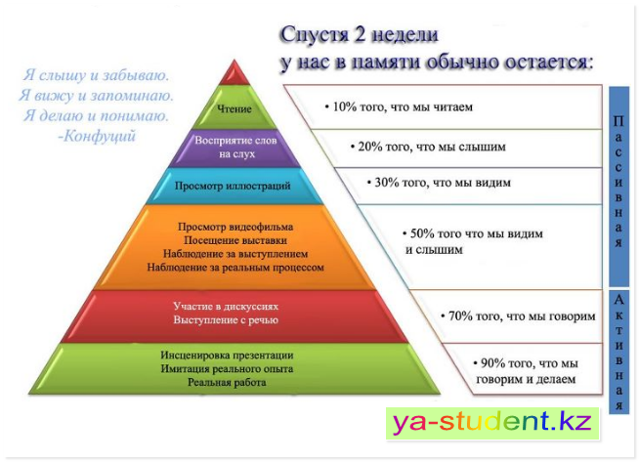
Пирамида Эдгара Дейла:

Slide 37
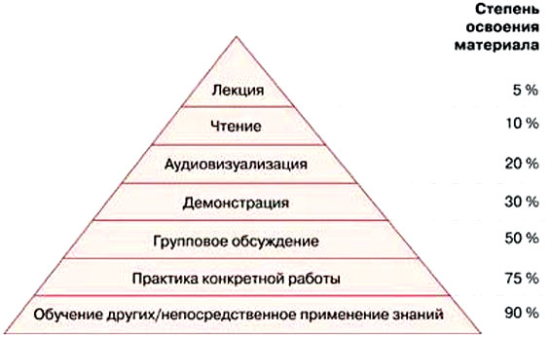

Slide 38
Как эффективно изучить и запомнить учебный материал:
Объяснять другим;
Писать заметки, эссе на тему; рецензии, аннотации к тексту;
Создавать видеоматериал, коллаж, фотоматериал, схемы….
Обсуждать с одноклассниками, дискуссии, интеллектуальные ринги….
Практическое применение теоретического материала

